Slide 1

구글 시트와
Apps Script로
반복 업무 자동화
김민기 교사
천안동중학교
Notes:
오늘 연수는 구글 시트와 Apps Script를 이용해 반복 업무를 줄이는 실습입니다.
코드를 외우는 시간이 아니라, 업무를 입력과 처리와 출력으로 나누어 보고 작은 웹 앱을 직접 배포하는 흐름으로 진행합니다.

Slide 2
오늘의 연수 지도
자동화 구조 이해
1
입력, 처리, 출력 관점으로 업무를 쪼갭니다.
Apps Script 진입과 화면 읽기
2
Forms, Sheets, Editor의 위치와 역할을 확인합니다.
Code.gs와 Index.html 구분
3
서버 역할과 화면 역할을 나누어 생각합니다.
버튼형 웹 앱 실습
4
A1 값을 읽어 웹 화면에 띄우는 첫 앱을 배포합니다.
학교 업무로 확장
5
로그인, 제출폼, 점검표로 바꾸는 프롬프트 원칙을 정리합니다.
Notes:
먼저 자동화의 구조를 확인하고, Apps Script 편집기에 들어가는 방법을 살펴봅니다.
그다음 파일의 역할을 구분한 뒤, A1 값을 웹 화면에 표시하는 실습을 완성합니다.
마지막에는 로그인형 앱과 제출형 앱으로 확장해 학교 업무에 적용하는 방법을 정리합니다.

Slide 3
PART 1 · STRUCTURE
구현 전에 자동화의 방향을 먼저 고정합니다
1. 입력
2. 처리
코드보다 먼저 입력, 처리, 출력의 흐름을 나누어 보겠습니다.
3. 출력

Slide 4
업무 자동화는 ‘3칸’으로 봅니다
도구 이름보다 먼저, 일이 흐르는 방향을 정리하면 코드 작성이 쉬워집니다.
처리
입력
출력
Apps Script 코드
설문, 시트, 웹 화면
분류, 계산, 조회, 저장을
알림, 화면, 결과표
교사가 자료를 넣는 지점
자동으로 실행하는 구간
필요한 사람에게 보여주는 값
오늘의 목표
셀 하나의 값을 웹 화면에 띄우는 작은 앱을 만들며 자동화의 전체 길을 익힙니다.
Notes:
자동화를 어렵게 생각하기 전에, 일이 어떤 흐름으로 움직이는지부터 보겠습니다.
대부분의 업무는 자료를 입력하고, 중간에서 처리하고, 결과를 필요한 사람에게 보여주는 구조입니다.
오늘 만드는 앱도 이 세 칸을 따라갑니다.

Slide 5
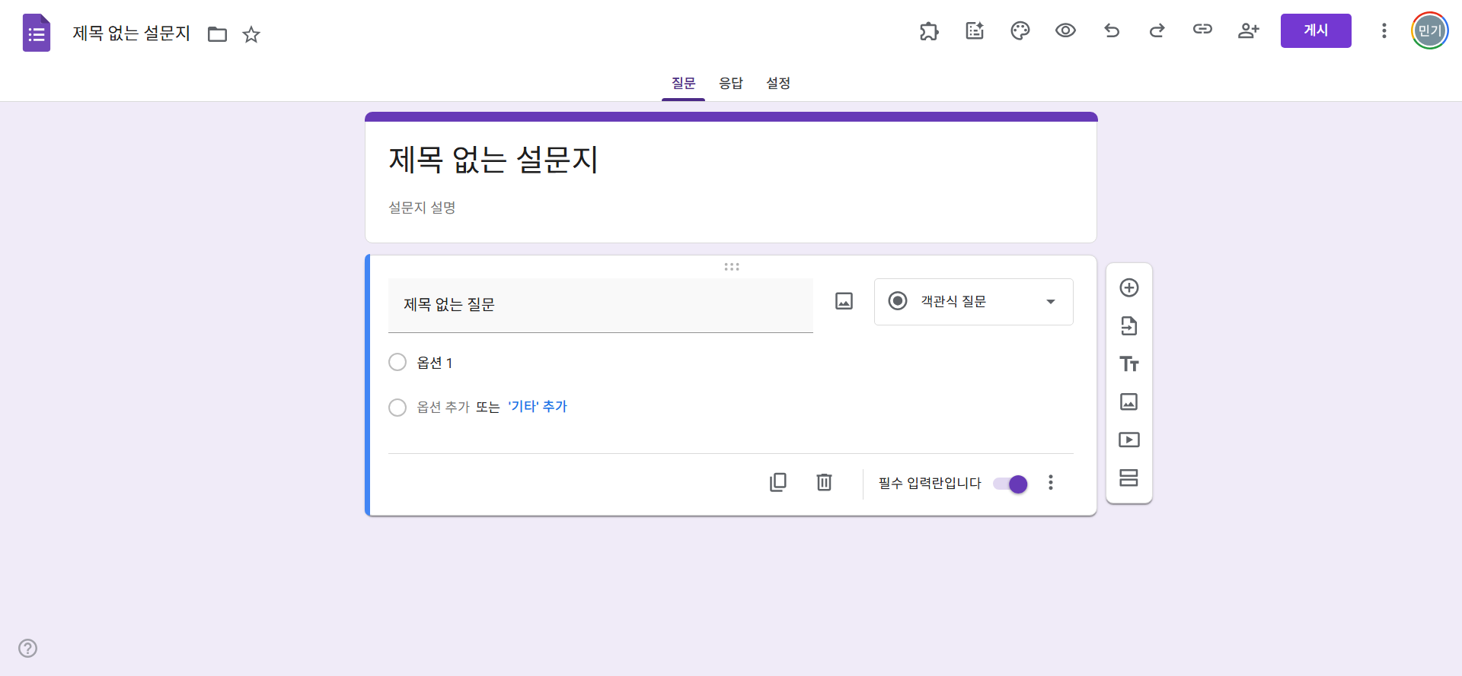
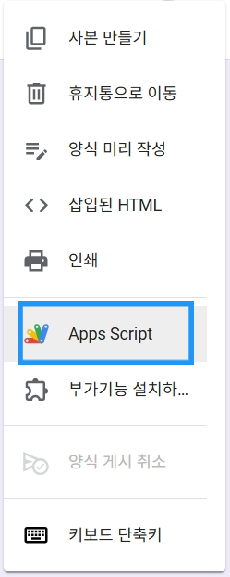
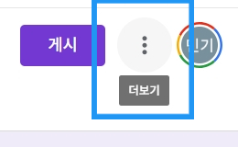
구글 폼에서 Apps Script 열기
응답을 받는 업무에서는 폼에서 편집기로 들어가는 경로를 먼저 봅니다.
구글 폼
설문 응답을 받는 업무
응답 수집 이후 자동 안내, 정리, 확인표 생성에 적합합니다.
Notes:
Apps Script는 구글 폼에서도 들어갈 수 있고, 구글 시트에서도 들어갈 수 있습니다.
어느 문으로 들어가든 결국 우리가 다루는 곳은 Apps Script 편집기입니다.
화면 위치를 먼저 익혀 두면 뒤쪽 실습이 훨씬 편해집니다.

Slide 6
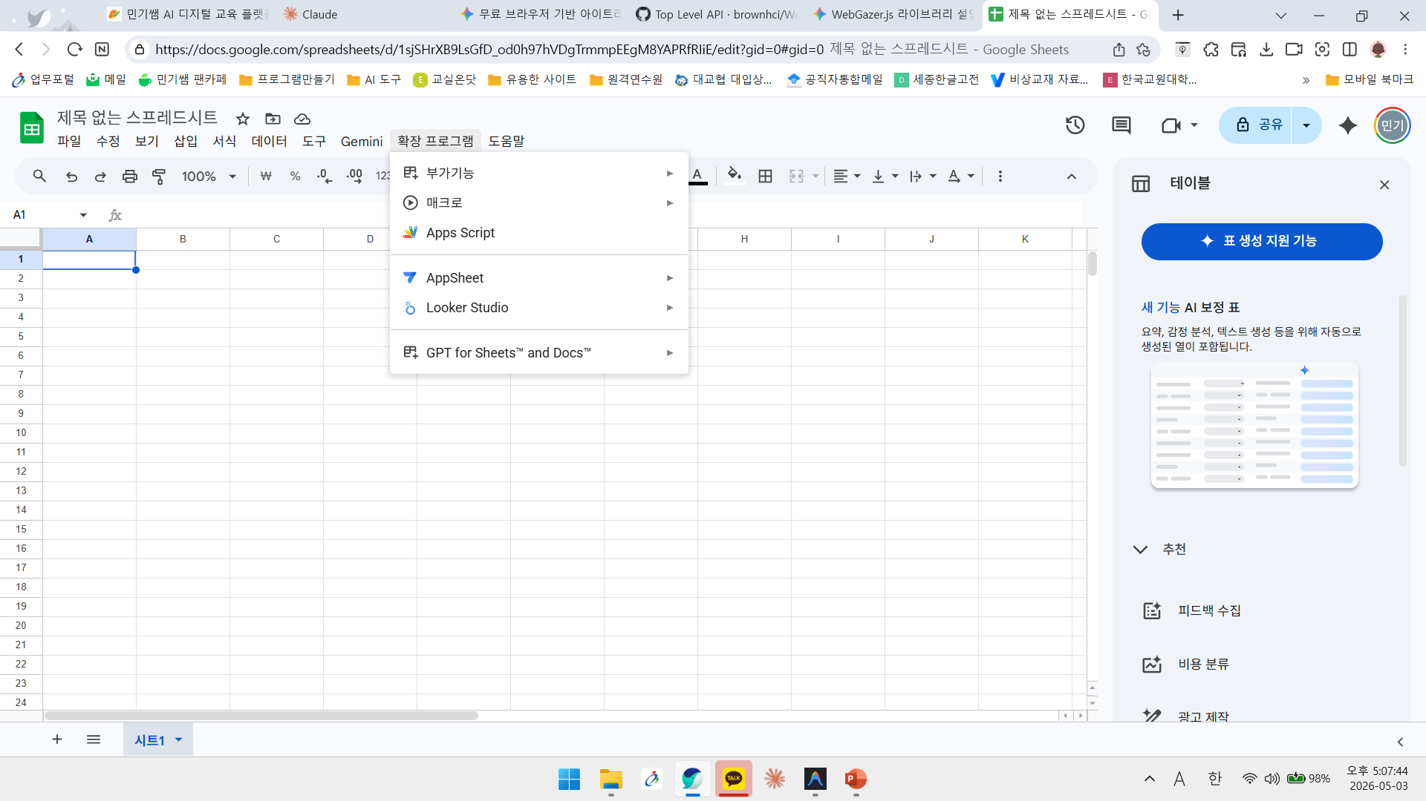
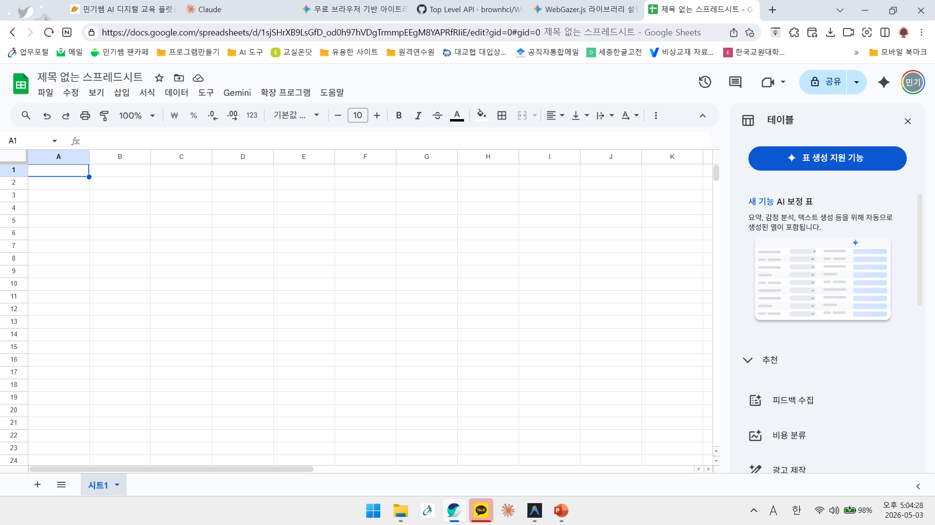
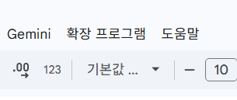
구글 시트에서 Apps Script 열기
이미 표로 모은 자료를 계산·조회·기록으로 연결할 때 사용하는 입구입니다.
구글 시트
Notes:
Apps Script는 구글 폼에서도 들어갈 수 있고, 구글 시트에서도 들어갈 수 있습니다.
어느 문으로 들어가든 결국 우리가 다루는 곳은 Apps Script 편집기입니다.
화면 위치를 먼저 익혀 두면 뒤쪽 실습이 훨씬 편해집니다.

Slide 7
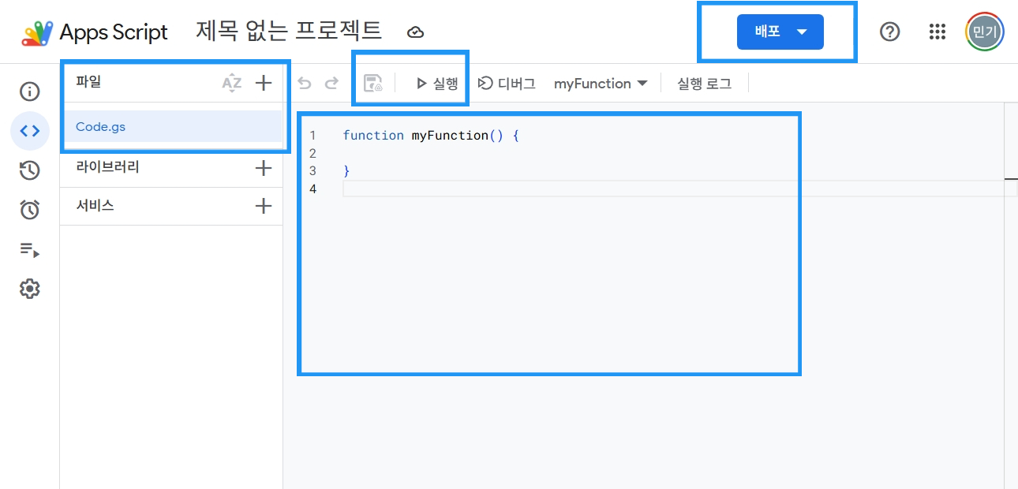
편집기 화면은 네 구역만 기억합니다
파일을 만들고, 코드를 넣고, 저장한 뒤, 배포 위치를 찾는 화면입니다.
파일 구역
Code.gs와 HTML 추가
저장·실행
오류 확인과 테스트
배포 구역
웹 앱 주소 만들기
코드 구역
AI 코드 붙여넣기
실습 중에는 “파일 → 코드 → 저장·실행 → 배포” 순서로만 이동하면 됩니다.
Notes:
편집기에서는 네 구역만 기억하면 됩니다.
파일을 만들고, 코드를 붙여 넣고, 저장과 실행으로 오류를 확인하고, 마지막에 배포 메뉴로 웹 앱 주소를 만듭니다.
실습 중 길을 잃으면 이 네 구역 중 어디에 있는지부터 확인하면 됩니다.

Slide 8
파일 두 개가 한 팀으로 움직입니다
화면을 만드는 파일과 데이터를 처리하는 파일을 분리해서 생각합니다.
Index.html
Code.gs
사용자가 보는 웹 화면
구글 서비스와 데이터를 다루는 파일
버튼, 입력칸, 안내 문구
요청과 응답
시트 값 읽기와 저장
화면에서 요청하면
색, 배치, 표시 형식
권한, 함수, 배포 동작
판단 기준
화면 모양은 Index.html, 구글 시트와 값 처리는 Code.gs를 고칩니다.
Notes:
Code.gs는 구글 시트와 통신하고 데이터를 처리하는 파일입니다.
Index.html은 사용자가 보는 버튼과 입력칸, 안내 문구를 만드는 파일입니다.
값을 읽거나 저장하는 문제인지, 화면 모양의 문제인지 구분하면 어떤 파일을 고쳐야 할지 판단할 수 있습니다.

Slide 9
PART 2 · FILES
Code.gs와 Index.html을 나누어 봅니다
1. 화면
2. 처리
화면 파일과 처리 파일을 구분하면 AI에게 요청할 때도 코드가 섞이지 않습니다.
3. 연결

Slide 10
실습은 이 순서로 반복합니다
AI가 코드를 만들어도, 교사는 흐름을 검토하고 배포까지 책임집니다.
1
2
3
4
요구사항 쓰기
파일 나누기
오류 고치기
배포 확인
시트 이름, 열 위치,
Code.gs와 HTML을
저장 오류는 복사해
웹 앱 URL을 열고
원하는 출력부터 적기
각각 제자리에 넣기
AI에게 다시 설명하기
QR로 공유하기
연수의 핵심
완벽한 코딩보다, 문제를 정확히 말하고 결과를 검증하는 습관입니다.
Notes:
실습은 요구사항을 쓰고, 파일을 나누고, 오류를 고치고, 배포를 확인하는 순서로 반복됩니다.
AI가 코드를 대신 만들어 줄 수 있지만, 조건을 정확히 말하고 결과를 확인하는 일은 사람이 해야 합니다.
이 흐름을 익히면 더 복잡한 업무에도 같은 방식으로 접근할 수 있습니다.

Slide 11
QUIZ 1
웹 화면이 없어도 될 때 필요한 파일은?
상황
시트의 A열 값을 B열로 옮기는 작업을 만들려고 합니다.
사용자가 볼 별도 웹 화면은 만들지 않습니다.
1
Code.gs
2
Index.html
3
둘 다
하나만 만든다
하나만 만든다
함께 만든다
힌트: 화면을 새로 만들지 않는다면 어떤 파일의 역할이 남을까요?
Notes:
첫 번째 퀴즈입니다.
웹 화면이 필요 없고 실행 버튼으로 시트 내부 작업만 하려면 어떤 파일이 필요한지 생각해 봅니다.
화면을 만들지 않는다면 Index.html의 역할이 남아 있는지 따져 보면 됩니다.

Slide 12
QUIZ 2
버튼 색을 바꾸려면 어느 파일을 고칠까요?
상황
버튼을 누르면 A1 값이 화면에 뜹니다. 기능은 그대로 두고, 버튼 색만 바꾸고 싶습니다.
확인
Code.gs
Index.html
구글 시트에서 값을 읽거나 저장하는
버튼, 색, 글자, 화면 배치를
동작을 바꿀 때 살펴봅니다.
바꿀 때 먼저 확인합니다.
선택지
① Code.gs만 ② Index.html만 ③ 두 파일 모두
Notes:
두 번째 퀴즈는 버튼 색을 바꾸는 상황입니다.
기능은 그대로인데 사용자가 보는 모양만 바꾸는 일입니다.
이럴 때는 화면 담당 파일과 데이터 처리 담당 파일을 나누어 판단해야 합니다.

Slide 13
PART 3 · PRACTICE 1
버튼으로 A1 값을 화면에 표시합니다
1. 준비
2. 붙여넣기
파일 만들기부터 배포 확인까지 한 단계씩 진행합니다
3. 검증

Slide 14
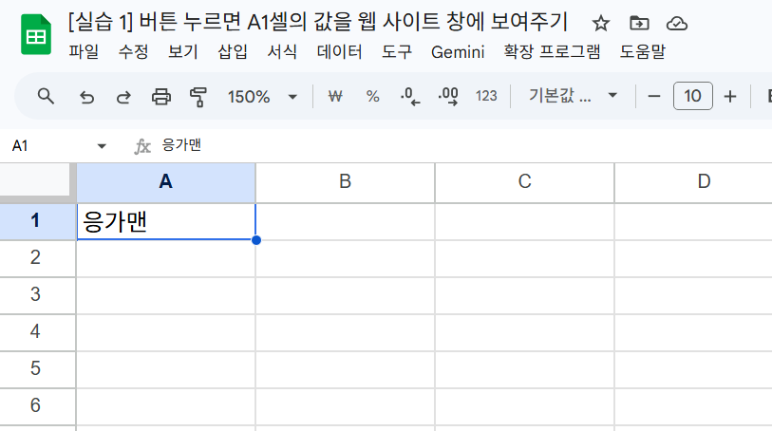
실습 1
버튼으로 A1 값을 웹 화면에 표시하기
A1 셀
버튼
완성 기준
웹 앱 화면에 버튼이 보인다
버튼을 누르면 시트의 A1 값이 나타난다
URL로 열 수 있다
Notes:
이제 첫 번째 실습을 시작합니다.
구글 시트의 A1 셀 값을 웹 앱 화면에 보여주는 아주 작은 앱을 만듭니다.
작은 목표지만, 입력부터 처리와 출력, 배포까지 전체 흐름을 모두 경험할 수 있습니다.

Slide 15
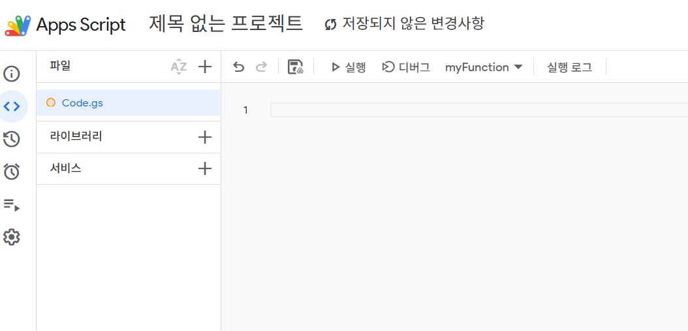
실습 공간 준비하기
먼저 편집기 위치를 확인하고, 기존 Code.gs 내용을 비운 뒤 시작합니다.
1
파일과 코드 구역 찾기
2
기본 코드 지우기
빈 화면에서 시작하면 AI가 만든 코드와 기존 코드가 섞이는 실수를 줄일 수 있습니다.
Notes:
먼저 Apps Script 편집기에서 파일과 코드 구역을 확인합니다.
Code.gs에 기본으로 들어 있는 내용은 지우고 빈 상태에서 시작합니다.
기존 코드와 새 코드가 섞이지 않게 만드는 것이 중요합니다.

Slide 16
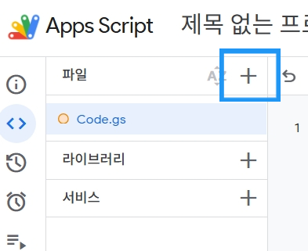
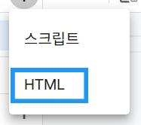
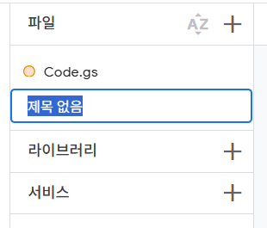
Index.html 파일 만들기 — 1/2
파일을 추가하고 HTML 유형을 선택한 뒤 이름을 입력합니다.
1
2
3
파일 추가 누르기
HTML 선택
이름 입력
파일 이름은 Index.html
대소문자와 철자를 맞추면 AI가 만든 코드와 연결하기 쉽습니다.
Notes:
웹 화면을 만들기 위해 Index.html 파일을 추가합니다.
파일 추가 메뉴에서 HTML을 선택하고 이름을 맞춘 뒤 생성합니다.
생성된 기본 내용도 지워 두면 AI가 만든 코드만 깔끔하게 넣을 수 있습니다.

Slide 17
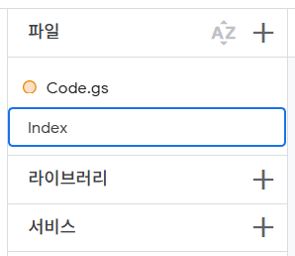
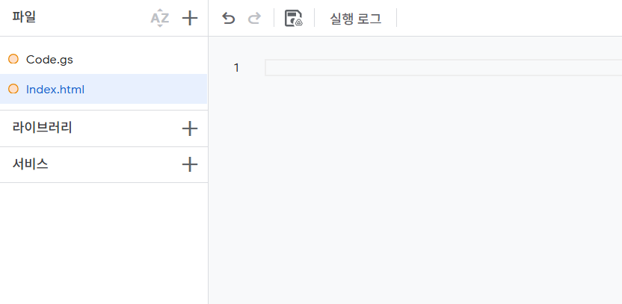
Index.html 파일 만들기 — 2/2
생성 확인 후 기본 내용을 비워 두고 파일 이름을 다시 확인합니다.
4
5
생성 확인
기본 내용 비우기
파일 이름은 Index.html
대소문자와 철자를 맞추면 AI가 만든 코드와 연결하기 쉽습니다.
Notes:
웹 화면을 만들기 위해 Index.html 파일을 추가합니다.
파일 추가 메뉴에서 HTML을 선택하고 이름을 맞춘 뒤 생성합니다.
생성된 기본 내용도 지워 두면 AI가 만든 코드만 깔끔하게 넣을 수 있습니다.

Slide 18
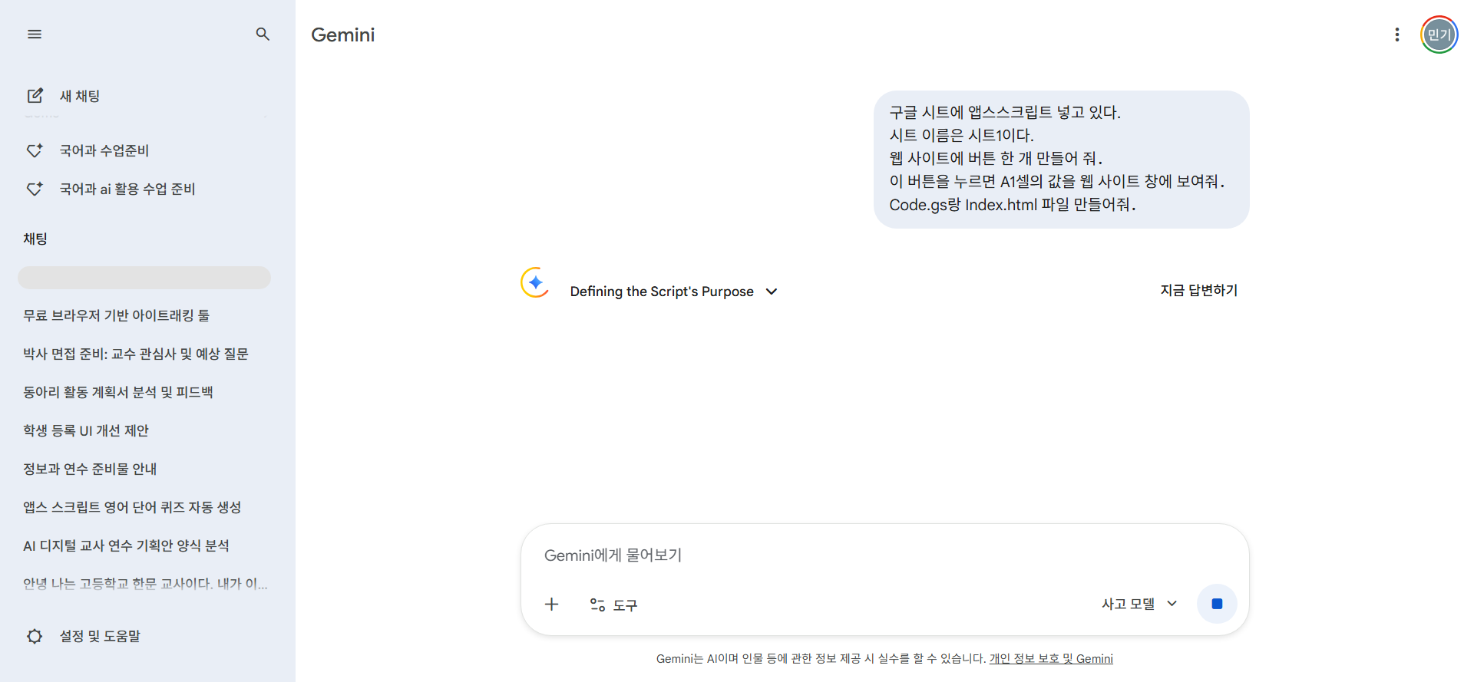
파일 구조가 맞는지 확인합니다
왼쪽 파일 목록에 두 파일이 모두 있어야 다음 단계에서 코드를 정확히 붙여 넣습니다.
Code.gs
시트와 통신하는 함수
Index.html
사용자가 보는 화면
이제 AI에게 두 파일의 코드를 따로 만들어 달라고 요청할 준비가 끝났습니다.
Notes:
파일 목록에 Code.gs와 Index.html이 모두 보이는지 확인합니다.
이 구조가 맞아야 AI가 준 두 코드 블록을 각 파일에 정확히 붙여 넣을 수 있습니다.
이제 코드 작성 요청으로 넘어갈 준비가 되었습니다.

Slide 19
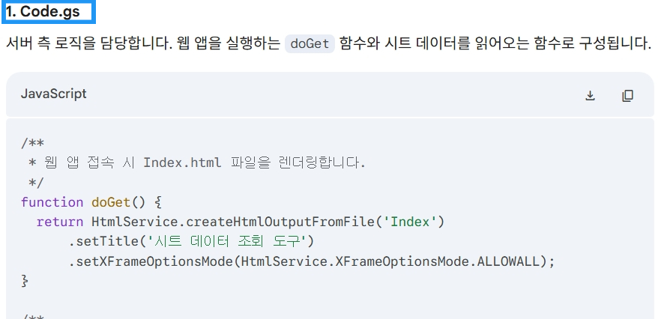
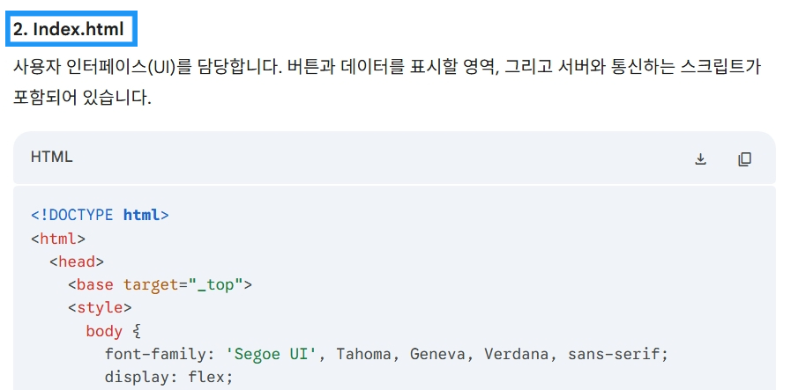
AI에게 맡길 때는 조건을 먼저 고정합니다
원하는 결과를 말하기 전에, 시트와 파일 구조를 분명히 적어야 합니다.
요청 문장 예시
응답에서 확인할 것
구글 시트에 Apps Script를 넣고 있습니다.
시트 이름은 ‘시트1’입니다.
웹 화면에는 버튼 하나만 두고 싶습니다.
파일 이름별로 코드가 나뉘어 있는가?
버튼을 누르면 A1 값을 화면에 보여 주세요.
Code.gs와 Index.html 코드를 따로 주세요.
시트 이름과 셀 주소가 조건과 맞는가?
불필요한 기능을 덧붙이지 않았는가?
좋은 프롬프트는 “상황 → 데이터 위치 → 원하는 동작 → 필요한 파일” 순서로 씁니다.
Notes:
AI에게는 구글 시트를 쓰고 있다는 사실, 시트 이름, 원하는 화면, 원하는 동작을 모두 알려 줍니다.
이번 실습에서는 버튼 하나를 만들고, 버튼을 누르면 A1 값을 보여 달라고 요청합니다.
마지막에는 Code.gs와 Index.html 코드를 따로 달라고 분명히 말합니다.

Slide 20
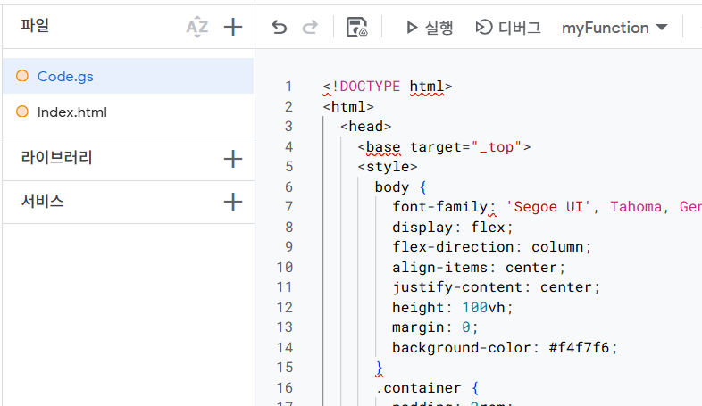
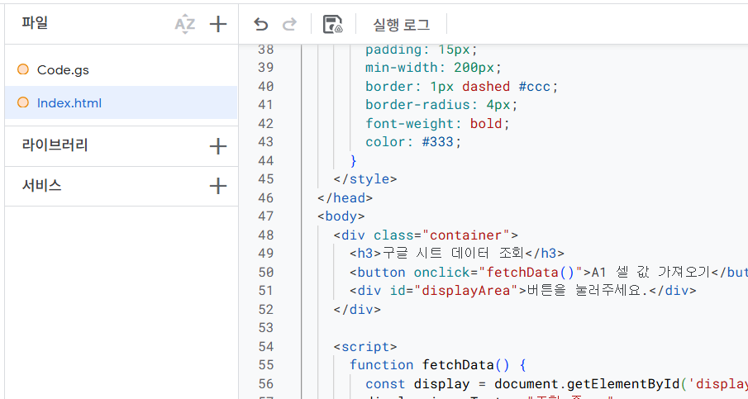
AI가 만든 코드를 파일별로 붙여 넣습니다
두 코드 블록을 섞지 말고, 파일 이름을 확인한 뒤 각각의 탭에 넣습니다.
Code.gs
Index.html
시트 값을 가져오는 서버 쪽 함수
버튼과 결과 표시 영역을 만드는 화면 쪽 코드
주의
붙여 넣은 뒤 바로 저장해서 문법 오류가 있는지 먼저 확인합니다.
Notes:
AI가 준 코드가 파일 이름별로 나뉘어 있는지 먼저 확인합니다.
Code.gs 코드는 Code.gs 탭에, Index.html 코드는 Index.html 탭에 붙여 넣습니다.
서로 바꿔 넣으면 작동하지 않으므로 파일 이름을 다시 보고 진행합니다.

Slide 21
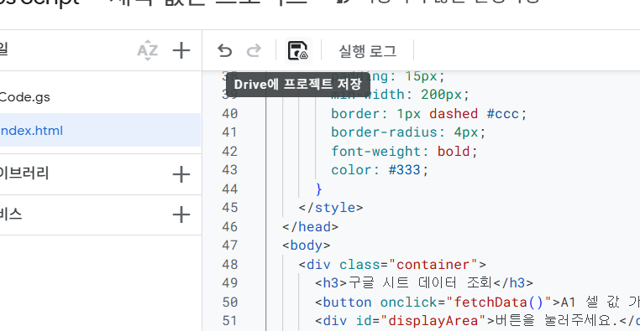
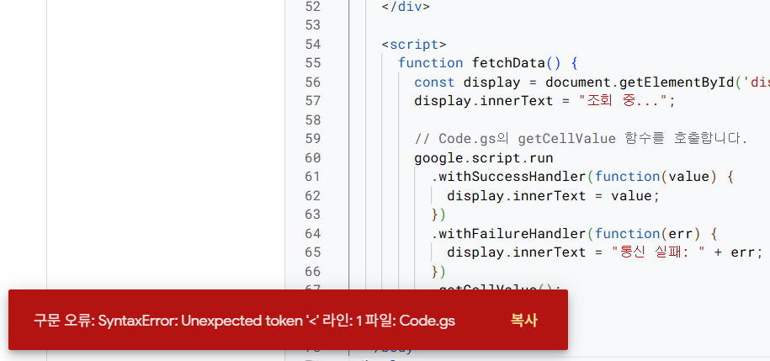
저장은 오류를 찾는 첫 검사입니다
문법 오류가 나오면 직접 해석하려고 붙잡지 말고, 정확히 복사해 다시 질문합니다.
1
저장 버튼으로 검사
2
오류 메시지 복사
오류를 줄이는 말
“이 오류가 났어. 두 파일 중 어느 부분을 고쳐야 하는지 알려줘.”
Notes:
붙여 넣은 뒤에는 바로 저장해서 오류가 있는지 확인합니다.
오류가 나오면 그 문구를 그대로 복사하는 것이 가장 빠른 해결 방법입니다.
오류 메시지는 고쳐야 할 위치를 알려 주는 중요한 자료입니다.

Slide 22
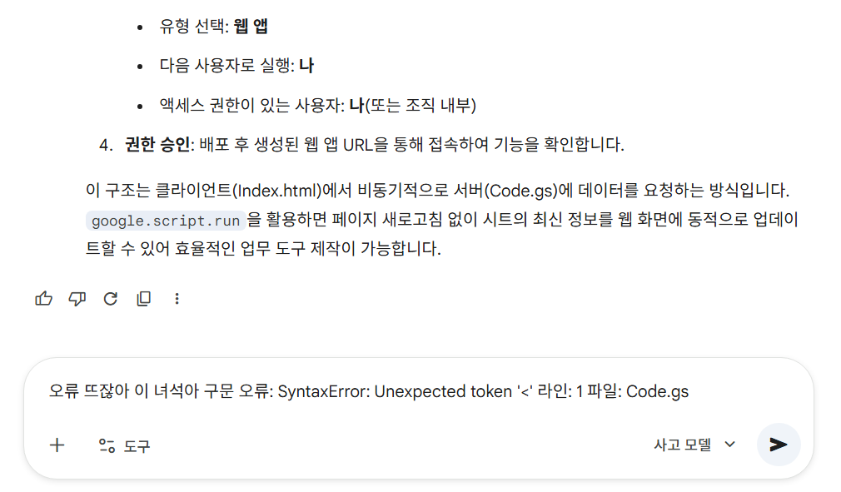
오류 문구를 그대로 전달하기
저장 오류는 해석하지 말고, 메시지와 현재 코드를 함께 AI에게 다시 묻습니다.
오류 다시 묻기
오류 문구를 그대로 붙여 넣고, 수정된 전체 코드를 요청합니다.
수정 코드를 일부만 붙여 넣으면 새 오류가 생길 수 있습니다. 파일 전체 단위로 교체합니다.
Notes:
복사한 오류 메시지를 AI에게 다시 전달하고 수정된 전체 코드를 요청합니다.
수정 코드는 일부만 바꾸기보다 파일 전체를 교체하는 편이 실수를 줄입니다.
저장이 통과하면 실행 버튼으로 다음 단계에 들어갑니다.

Slide 23
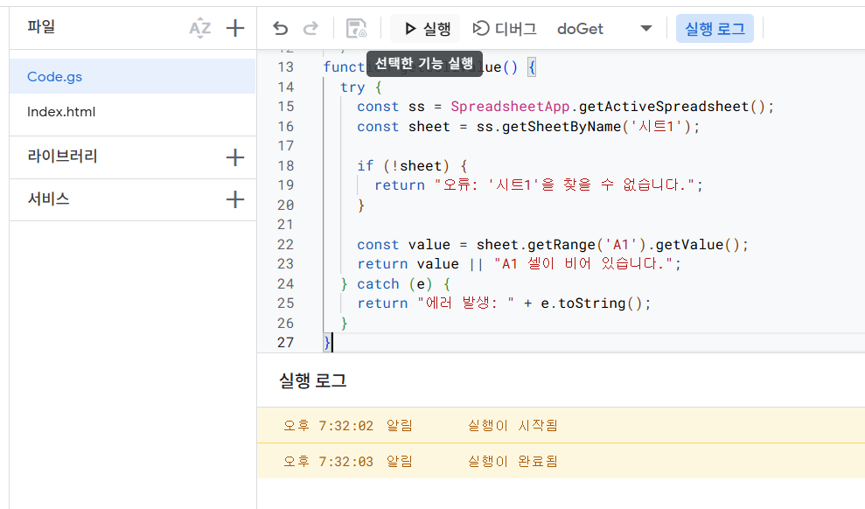
수정 코드 붙여 넣고 실행 확인하기
오류가 사라지면 실행 로그와 권한 요청 단계까지 이어서 확인합니다.
수정 후 실행
저장 오류가 사라지면 실행 버튼으로 권한 요청 단계에 들어갑니다.
수정 코드를 일부만 붙여 넣으면 새 오류가 생길 수 있습니다. 파일 전체 단위로 교체합니다.
Notes:
복사한 오류 메시지를 AI에게 다시 전달하고 수정된 전체 코드를 요청합니다.
수정 코드는 일부만 바꾸기보다 파일 전체를 교체하는 편이 실수를 줄입니다.
저장이 통과하면 실행 버튼으로 다음 단계에 들어갑니다.

Slide 24
PART 4 · DEPLOY
배포는 공개 범위를 확인하며 진행합니다
1. 유형
2. 권한
웹 앱은 URL로 열리므로, 배포 유형과 권한 범위를 천천히 확인한 뒤 공유합니다.
3. URL

Slide 25
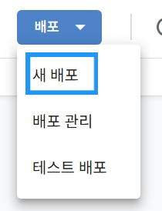
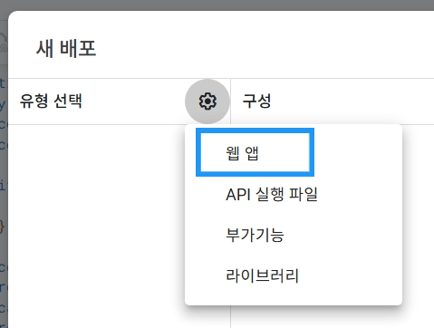
웹 앱 배포하기 — 1/2
배포 메뉴를 열고 새 배포에서 웹 앱 유형을 선택합니다.
1
2
배포 메뉴 열기
웹 앱 선택
먼저 배포 형식을 맞춥니다
웹 앱으로 선택해야 URL을 통해 화면을 열 수 있습니다.
Notes:
실행이 준비되면 웹 앱으로 배포합니다.
배포 메뉴에서 새 배포를 만들고, 유형을 웹 앱으로 선택한 뒤 접근 권한을 확인합니다.
연수 실습과 실제 학교 업무는 공유 범위가 다를 수 있으므로 실제 적용 전에는 권한을 다시 점검해야 합니다.

Slide 26
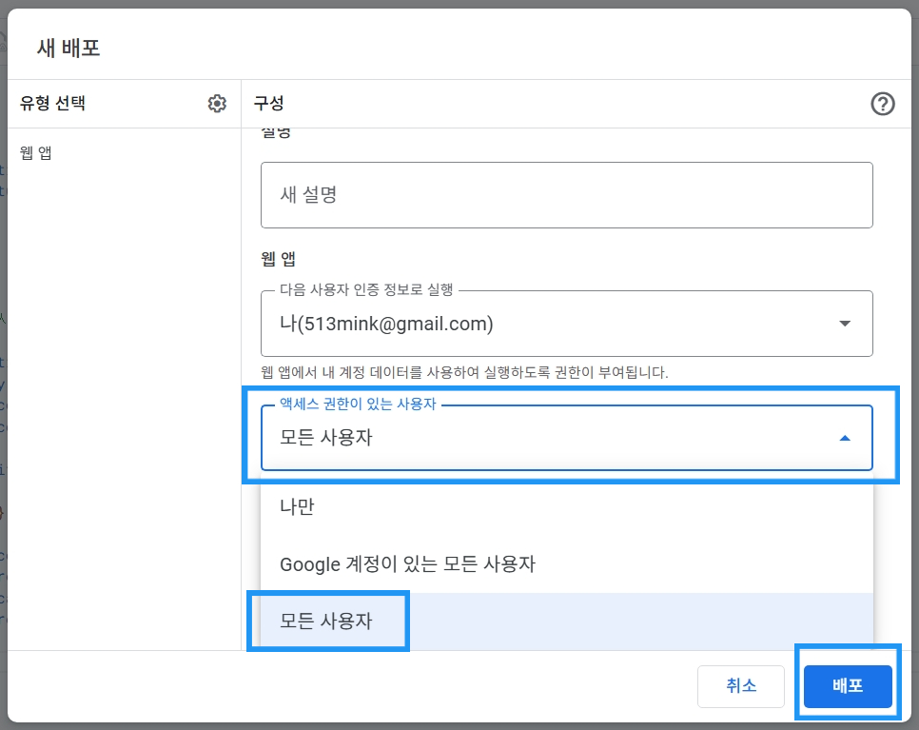
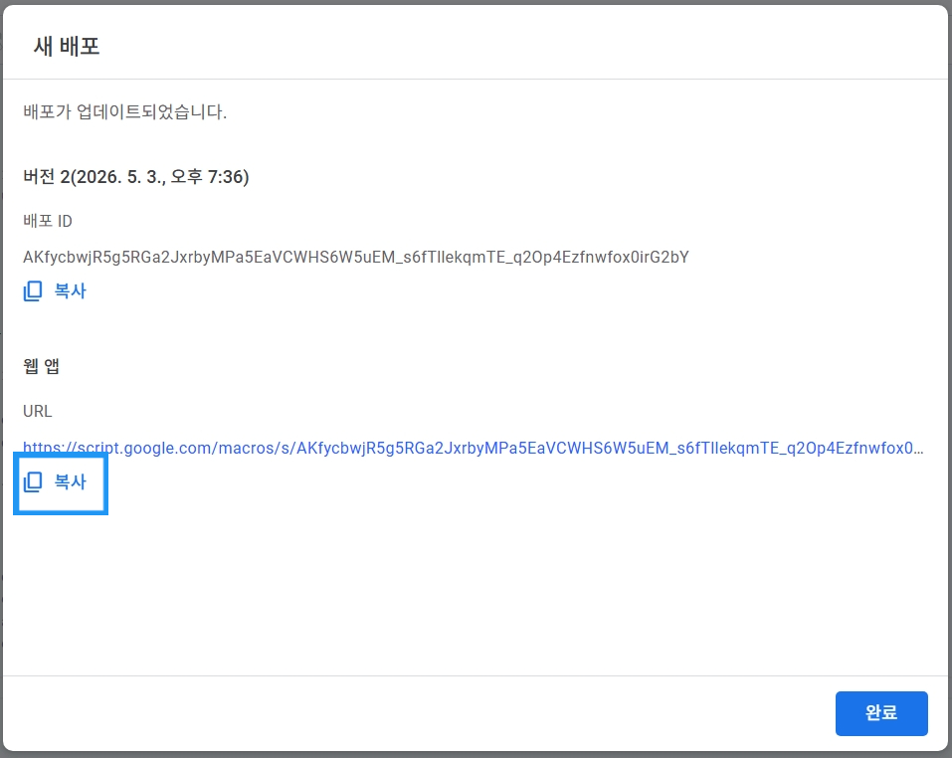
웹 앱 배포하기 — 2/2
접근 범위와 URL을 확인해 실제 사용자가 열 수 있게 만듭니다.
3
4
권한 범위 확인
URL 복사
권한 설정은 학교 상황에 맞게 선택
연수 실습에서는 열람 범위를 넓게 잡고, 실제 업무 적용 전에는 개인정보와 공유 범위를 다시 점검합니다.
Notes:
실행이 준비되면 웹 앱으로 배포합니다.
배포 메뉴에서 새 배포를 만들고, 유형을 웹 앱으로 선택한 뒤 접근 권한을 확인합니다.
연수 실습과 실제 학교 업무는 공유 범위가 다를 수 있으므로 실제 적용 전에는 권한을 다시 점검해야 합니다.

Slide 27
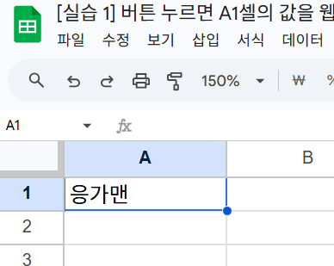
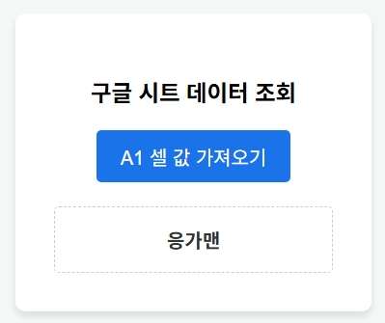
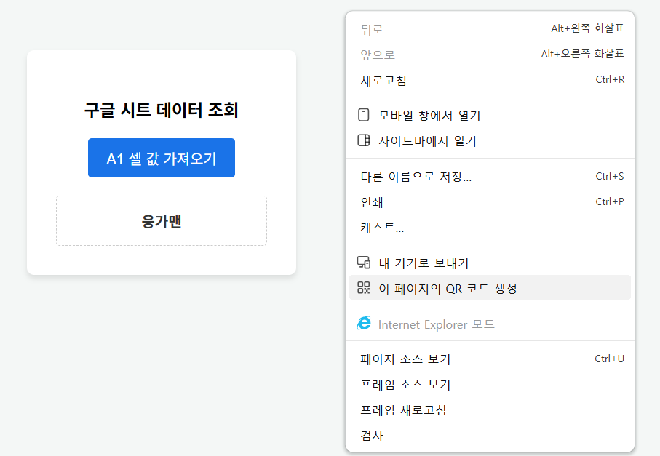
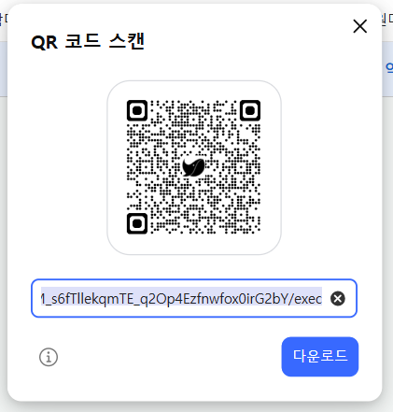
열어 보고, 눌러 보고, QR로 공유합니다
배포가 끝났다면 URL을 실제 사용자처럼 열어 결과를 확인합니다.
테스트
QR 공유
1. 웹 앱 열기
2. 버튼 결과 확인
3. 주소를 QR로 변환
완료 기준
내 계정이 아닌 기기에서도 열리는지, 버튼을 눌렀을 때 A1 값이 맞게 나오는지 확인합니다.
Notes:
배포가 끝났다면 URL을 열어 웹 앱이 실제로 작동하는지 확인합니다.
버튼을 눌렀을 때 시트의 A1 값이 맞게 표시되는지 봅니다.
공유가 필요하면 URL을 QR 코드로 바꾸어 학생이나 동료가 쉽게 접속하게 할 수 있습니다.

Slide 28
실습 2
로그인하면 개인 값을 보여주는 웹 앱
A열 이름, B열 비밀번호, C열 결과값을 사용하는 확장 과제입니다.
Code.gs가 행을 찾음
로그인 화면
결과 표시
A열과 B열이 모두 맞는 행을 검색
이름, 비밀번호 입력
찾으면 C열 값을 화면으로 돌려줌
개인별 평정점수 표시
프롬프트 핵심
“A열 이름과 B열 비밀번호가 맞으면 같은 행의 C열 값을 웹 화면에 보여 주세요.”
Notes:
두 번째 확장 실습은 로그인형 웹 앱입니다.
이름과 비밀번호가 맞는 행을 찾고, 같은 행의 C열 값을 화면에 보여주는 구조입니다.
개별 점수나 개인별 안내처럼 본인 값만 보여 주고 싶은 업무에 응용할 수 있습니다.

Slide 29
실습 3
웹에서 입력한 내용을 시트에 누적하기
사용자가 입력한 이름과 글을 A열, B열의 다음 빈 행에 저장합니다.
입력 화면
제출
Code.gs
시트
이름, 편지 내용
버튼 클릭
다음 빈 행 찾기
A열, B열
프롬프트 핵심
“값이 있는 행은 건너뛰고, 다음 빈 행의 A열과 B열에 새 입력을 저장해 주세요.”
Notes:
세 번째 확장 실습은 제출형 웹 앱입니다.
사용자가 웹 화면에 이름과 내용을 입력하면, 시트의 다음 빈 행에 차례로 저장합니다.
신청서, 의견 수합, 간단한 제출함처럼 반복 입력을 모으는 업무에 사용할 수 있습니다.

Slide 30
AI 프롬프트 점검표
업무가 달라져도 이 다섯 가지를 채우면 코드 요청의 품질이 안정됩니다.
사용 환경
구글 시트, 폼, 독스 중 어디에서 실행하는지 적습니다.
1
데이터 위치
시트 이름, 열 이름, 셀 주소를 정확히 지정합니다.
2
사용자 화면
입력칸, 버튼, 결과 문구가 필요한지 설명합니다.
3
처리 규칙
찾기, 저장, 계산, 중복 처리처럼 판단 기준을 적습니다.
4
출력 형식
화면 표시, 시트 기록, 알림, 파일 생성 중 필요한 결과를 고릅니다.
5
짧게 말하는 것보다, 빠뜨리지 않고 말하는 것이 자동화 성공률을 높입니다.
Notes:
프롬프트를 만들 때는 사용 환경, 데이터 위치, 사용자 화면, 처리 규칙, 출력 형식을 차례로 채웁니다.
이 다섯 가지를 빠뜨리지 않으면 AI가 만든 코드의 방향이 훨씬 안정됩니다.
짧은 요청보다 구체적인 요청이 실습 시간을 줄여 줍니다.

Slide 31
PART 5 · APPLY
같은 흐름을 학교 업무로 바꿉니다
1. 신청
2. 조회
반복 입력을 찾고, 처리 규칙을 적은 뒤, 필요한 출력만 화면이나 기록으로 남깁니다.
3. 알림

Slide 32
학교 업무를 자동화 후보로 바꾸기
반복되는 일을 찾으면, 먼저 입력·처리·출력으로 쪼개 봅니다.
신청·응답 관리
명단·점수 조회
기록·알림 발송
연수 신청, 체험학습 신청,
이름과 비밀번호로 본인 값만
입력값을 다음 빈 행에 쌓고
동의서 제출 현황을 모아
확인하게 만들면, 개별 안내
필요하면 결과 화면이나
미제출자를 자동 표시합니다.
업무를 줄일 수 있습니다.
안내 문구까지 보여줍니다.
적용 질문
이번 주 내 업무 중 “같은 입력을 여러 번 옮기는 일”은 무엇인가요?
Notes:
이제 내 업무 중 자동화 후보를 찾아봅니다.
같은 값을 여러 곳에 옮기거나, 제출 현황을 반복해서 확인하거나, 개인별 결과를 따로 알려 주는 일이 좋은 출발점입니다.
처음부터 큰 시스템을 만들기보다 작은 반복 업무 하나를 골라 적용하는 것이 좋습니다.

Slide 33
자동화는 코드를 외우는 일이 아니라
업무 흐름을 분명히 말하는 일입니다
입력, 처리, 출력으로 쪼개고 AI와 함께 작은 앱부터 완성해 보세요.
Notes:
오늘의 핵심은 코드를 모두 외우는 것이 아닙니다.
업무 흐름을 분명히 말하고, AI와 함께 작게 만들고, 직접 확인하는 과정입니다.
오늘 만든 실습을 복사해 이번 주 업무 하나에 맞게 바꾸어 보는 것으로 마무리하면 좋겠습니다.

